Slide 1
Website Donation

Slide 2
Thành viên nhóm 9
Đào Nguyễn Ngọc Đức
MSSV: 1911067502
Bùi Văn Thành Đạt
MSSV: 1911066029
Võ Thành Tín Đạt
MSSV: 1911066041
Nguyễn Hải Phi
MSSV: 1711060956

Slide 3
01
02
THIẾT KẾ HỆ THỐNG VÀ CÔNG NGHỆ SỬ DỤNG
MÔ TẢ WEBSITE
03
04
GIAO DIỆN VÀ CHỨC NĂNG
KẾT LUẬN

Slide 4
01
MÔ TẢ WEBSITE

Slide 5
MỤC ĐÍCH TẠO RA TRANG WEB
- Trang web donation được tạo ra với mục đích giúp đỡ các tổ chức phi lợi nhuận, các dự án từ thiện và những người cần được hỗ trợ tài chính.
- Trang web này cho phép người dùng truy cập và tìm kiếm các dự án từ thiện và tổ chức phi lợi nhuận trên toàn thế giới.
- Người dùng có thể đăng ký và tạo tài khoản ủng hộ các dự án đã có sẵn do các tổ chức uy tín phát động.

Slide 6
CÁC CHỨC NĂNG CHÍNH
- Cho phép người dùng đăng nhập, đăng ký, đăng xuất.
- Cho người dùng thấy danh sách các chiến dịch từ thiện và xem chi tiết một chiến dịch.
- Người dùng có thể quyên góp cho chiến dịch.
- Người quản trị có thể quản lý thông tin các tổ chức phi lợi nhuận, các chiến dịch từ họ.
- Người quản trị có thể quản lý thông tin các tài khoản người dùng.
- Xem các quyên góp đã được thực hiện.

Slide 7
CÁC THỰC THỂ
- user(id,ho_ten,email,password,dia_chi).
- donations(id, so_tien, ngay_tao, tin_nhan, credit_number, expiration_date, security_code, name_card).
- role(id,ten_role).
- to_chuc(id,ten_tc,website,mo_ta).
- topic(id,ten_topic,mo_ta,noi_dung,so_tien,money_donor,img).

Slide 8
02
THIẾT KẾ HỆ THỐNG VÀ CÔNG NGHỆ SỬ DỤNG

Slide 9
THIẾT KẾ HỆ THỐNG

Slide 10
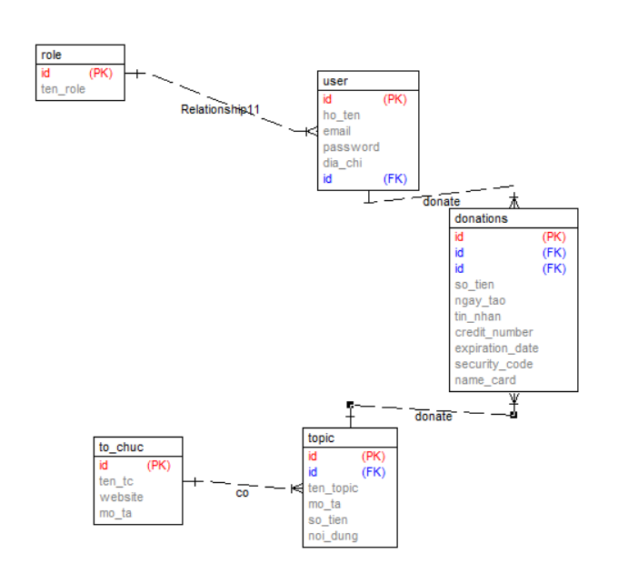
MÔ HÌNH ERD BIỂU DIỄN BẰNG CASE STUDIO

Slide 11
CÔNG NGHỆ SỬ DỤNG

Slide 12





CÔNG NGHỆ SỬ DỤNG

Slide 13
03
GIAO DIỆN VÀ CHỨC NĂNG

Slide 14
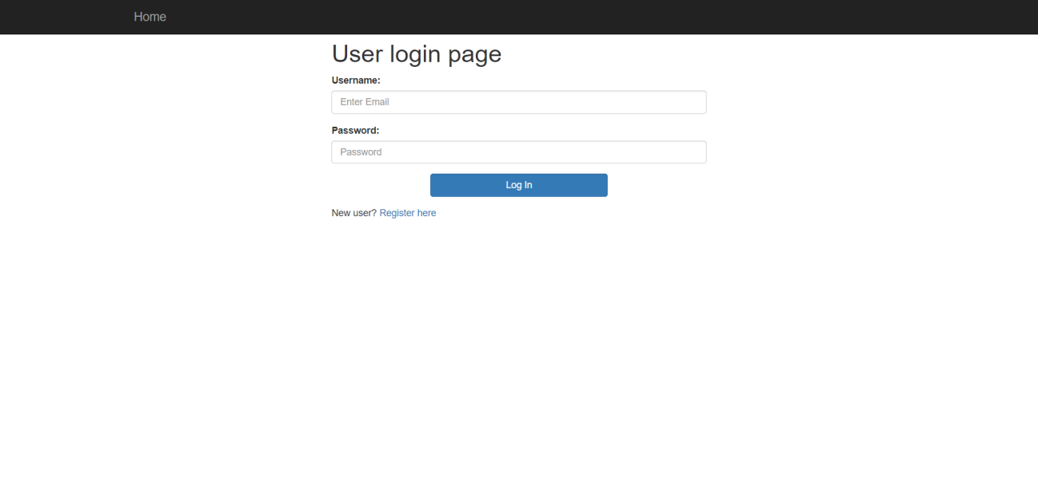
ĐĂNG NHẬP

Slide 15
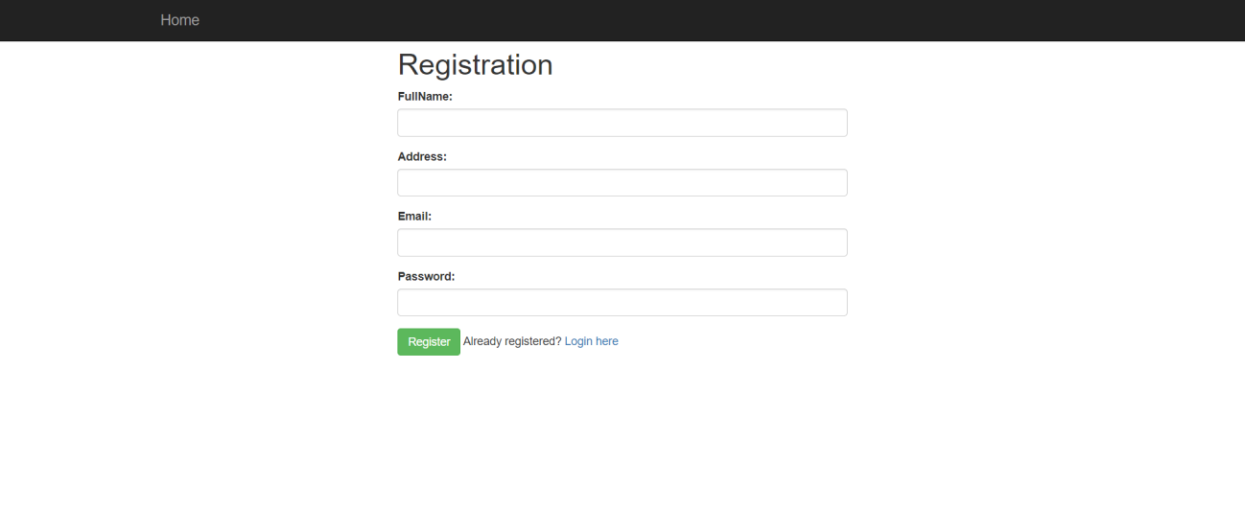
ĐĂNG KÝ

Slide 16
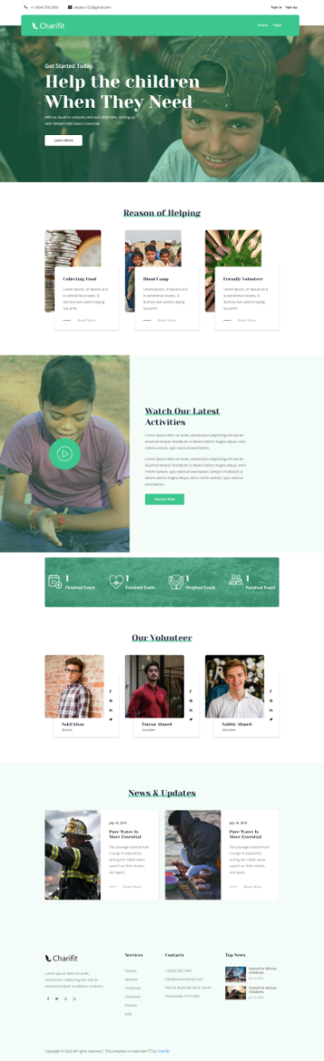
TRANG CHỦ

Slide 17
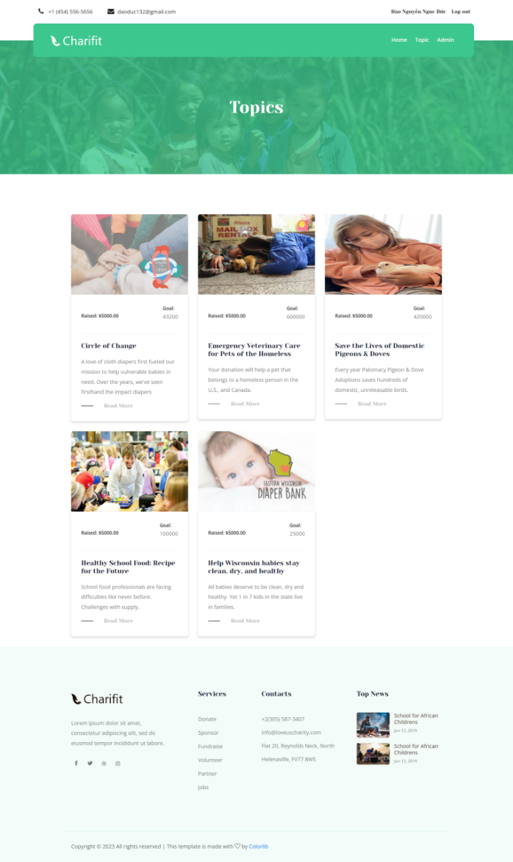
TRANG DANH SÁCH TOPIC

Slide 18
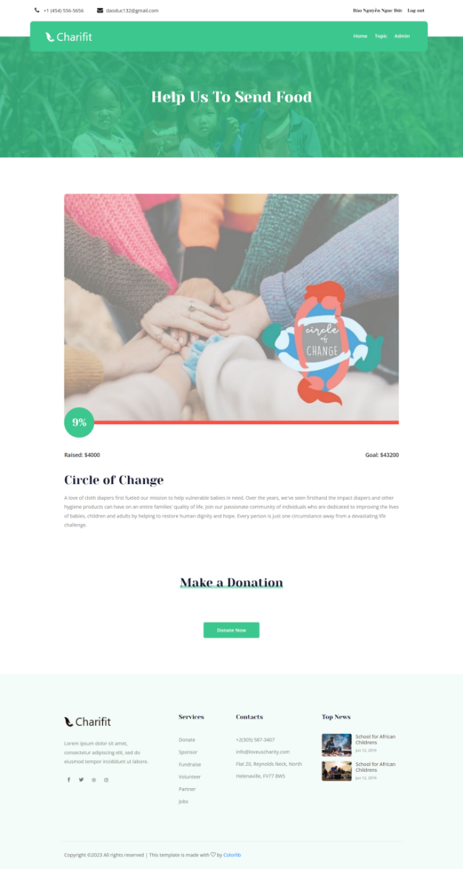
TRANG CHI TIẾT TOPIC

Slide 19
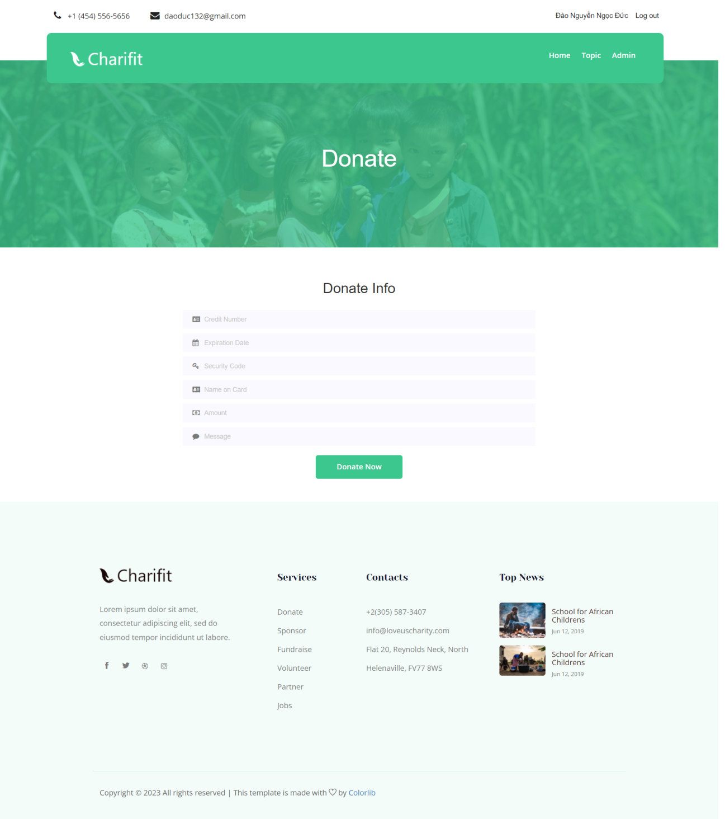
TRANG DONATE

Slide 20
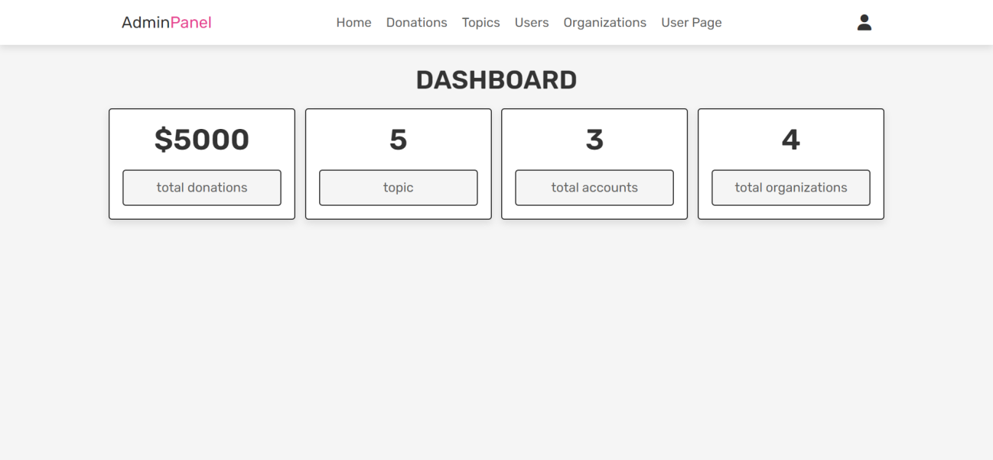
TRANG ADMIN

Slide 21
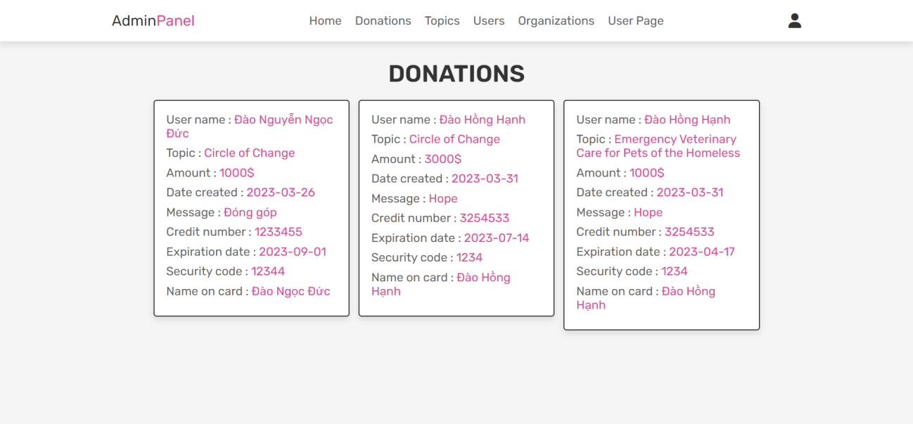
TRANG DONATIONS

Slide 22
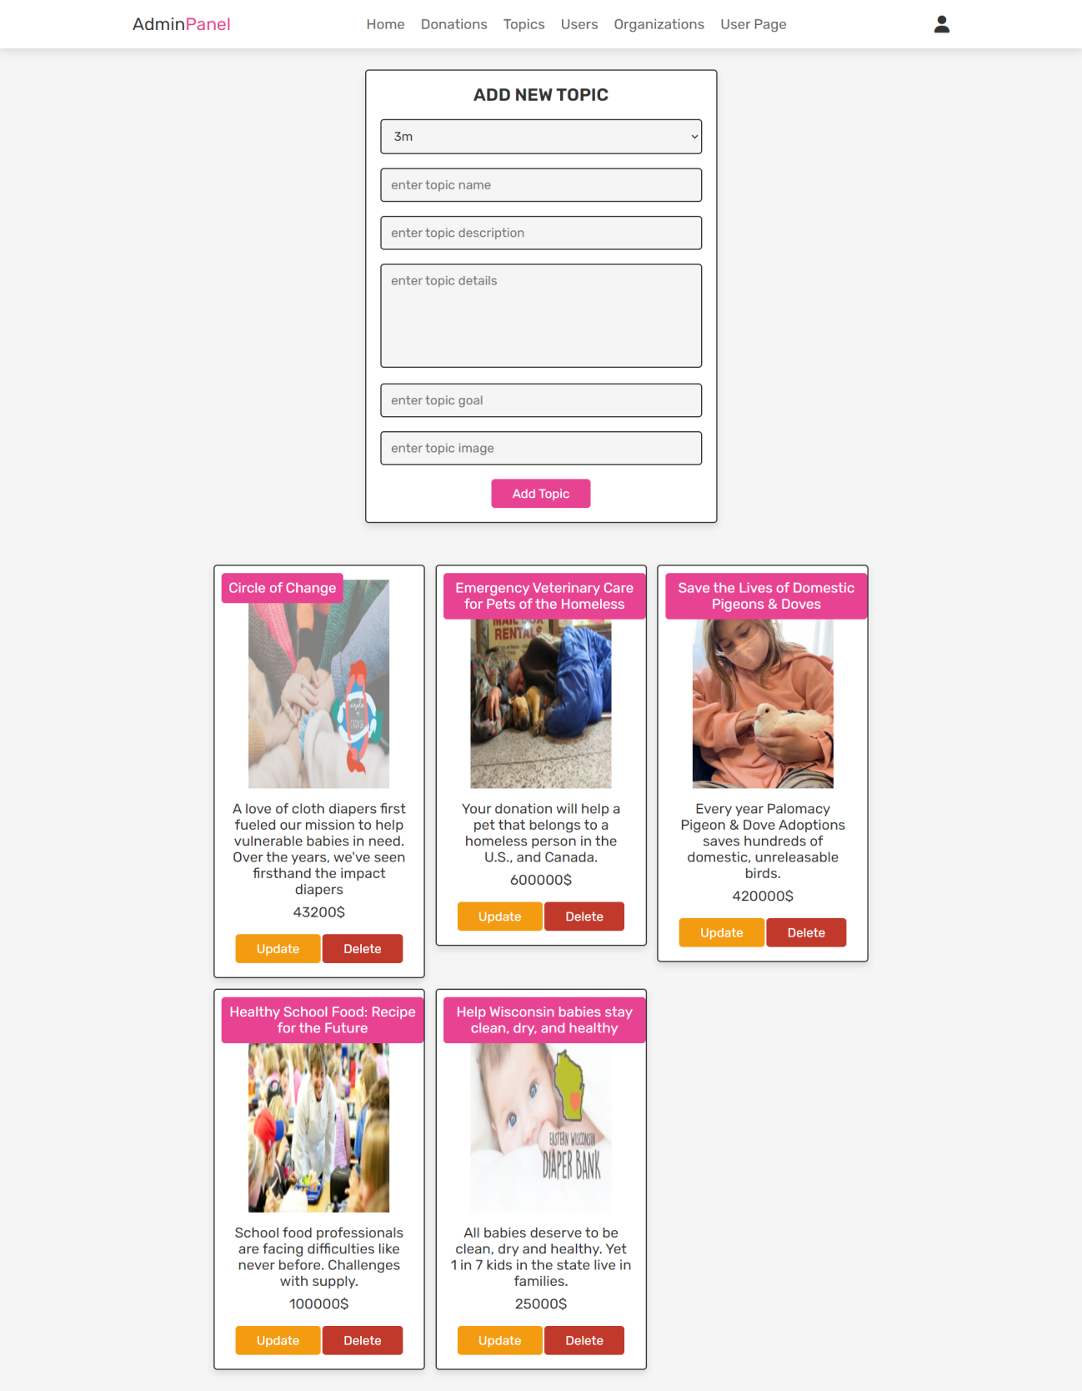
TRANG TOPICS

Slide 23
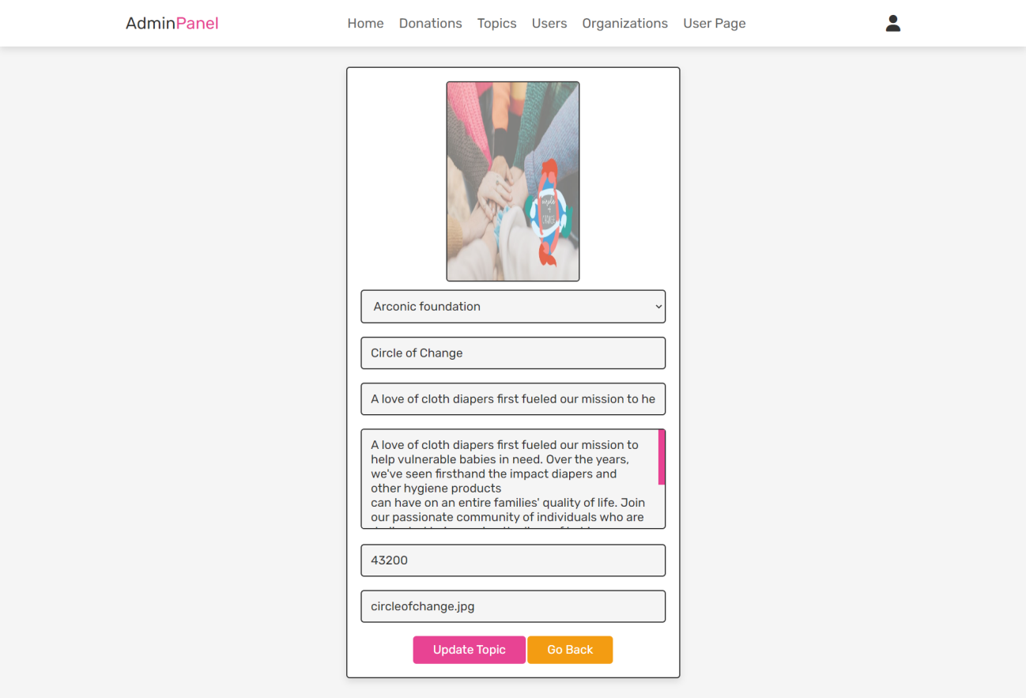
TRANG UPDATE TOPIC

Slide 24
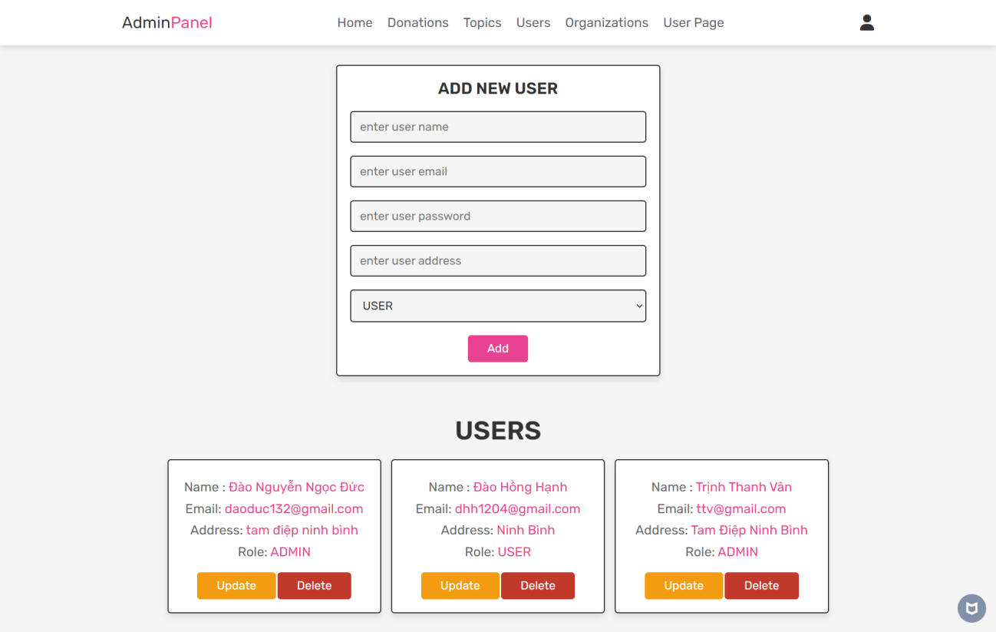
TRANG USERS

Slide 25
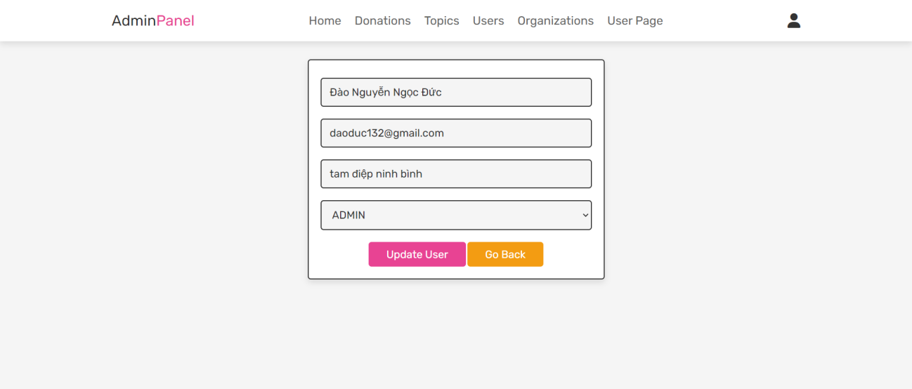
TRANG UPDATE USER

Slide 26
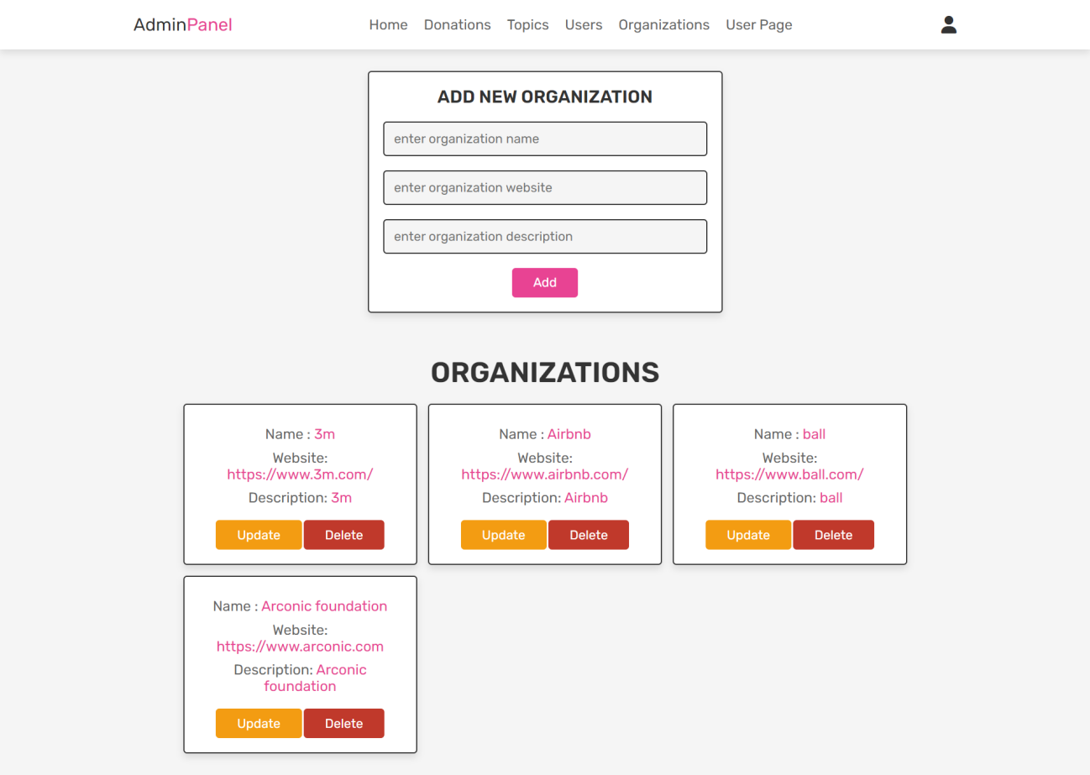
TRANG ORGANIZATIONS

Slide 27
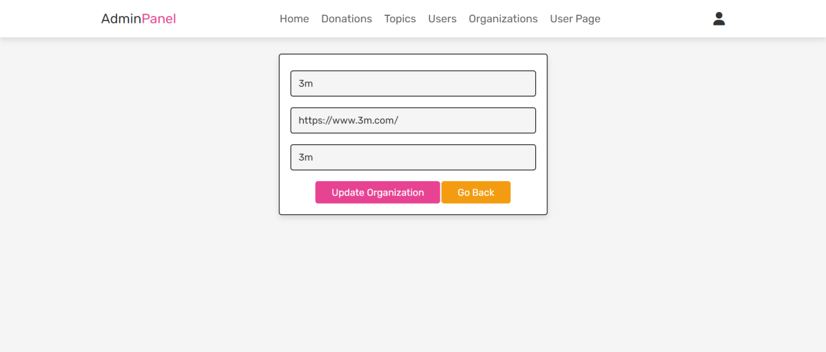
TRANG UPDATE ORGANIZATIONS

Slide 28
04
KẾT LUẬN

Slide 29
KẾT LUẬN
- Trang web đã có thể cung cấp các chức năng quyên góp cho người dùng và quản lý dành cho admin.
- Tuy nhiên trang web chưa thể làm được những việc sau: Xem thông tin cá nhân, Đổi mật khẩu, Upload file ảnh, Cho các tổ chức tự đăng thông tin chiến dịch … Những thiếu sót này sẽ được nhóm tập trung phát triển và sẽ có mặt ở trong các bản cập nhật sắp tới.

Slide 30
THANKS!
Do you have any questions?
daoduc132@gmail.com
Please keep this slide for attribution.

